Slide 1
«В ногу со временем»
МОУ «Вышеславская основная школа
Гаврилов-Ямский МР, Ярославская обл.
Команда проекта:
Груздева В., директор, руководитель
Центра «Точка роста», учитель физики;
Водопьянова Ю.С., зам. директора по УВР;
Лаврова Н.А., учитель английского языка;
Рыжакова Н.Ю., учитель биологии, химии;
Степанова Е.В., педагог внеурочной деятельности;
Новиков С.А., педагог дополнительного образования

Slide 2
Ура! К нам пришли инновации! Готовимся к трансформации!
Новое современное оборудование
Интерес учеников
Необходимость знания английского языка (обозначение кнопок, клавиш, команд, чтение инструкций и т.п.)
Стадии внедрения инноваций (по К. Левину):
- размораживание - осознание необходимости и неотвратимости перемен;
- изменение - введение новшества;
- замораживание - выявление и устранения недостатков, переход нововведения в практику.

Slide 3
Идея – создать «языковую подушку безопасности»
Действие | СРОКИ/Ответственные
 | 21.11 – 27.11 | 28.11 – 14.12 | 14.12 - 21.12 | 22.12
1. Провести опрос об актуальности проблемы | До 1.12. Отв. Груздева В.В.
2. Написать сценарий досуговой деятельности в школьном лагере |  | До 5.12 Отв. Новиков С.А.
Написать сценарий внеурочной деятельности «Занимательный английский» |  | Отв. Лаврова Н.А.
Написать сценарий внеурочной деятельности «Занимательный английский» |  | Отв. Лаврова Н.А.
Создание 3-х проектных продуктов |  |  | Отв. Степанова Е.В,, Лаврова Н.А.
Презентовать продукт |  |  |  | Отв. Водопьянова Ю.С.

Slide 4
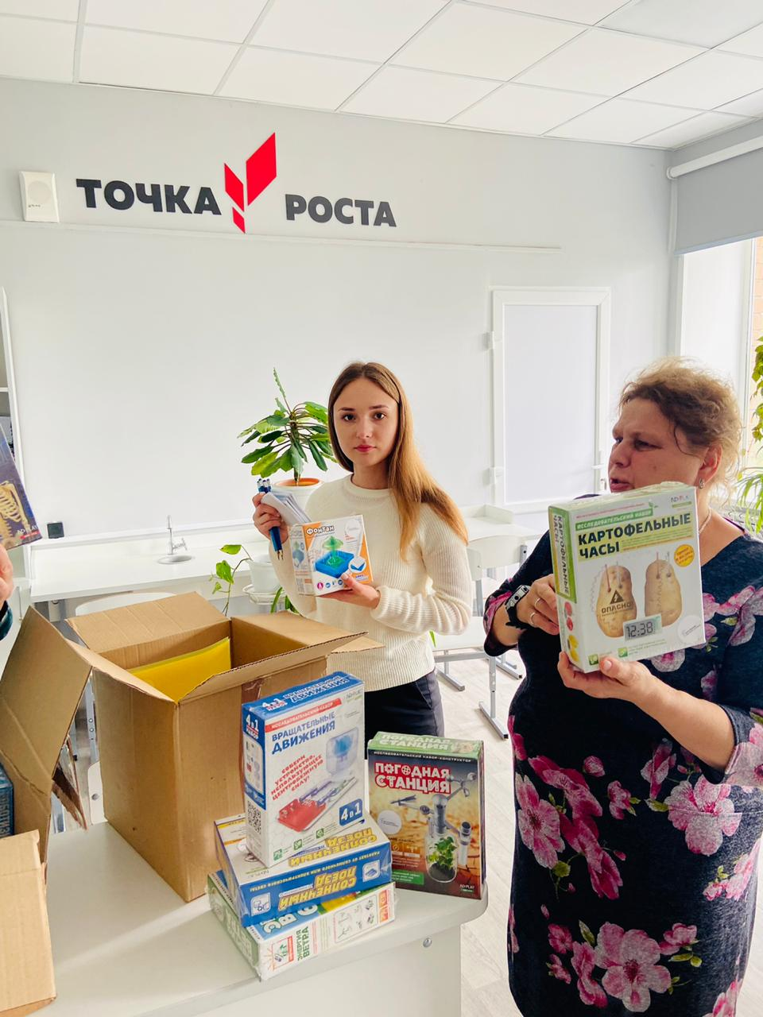
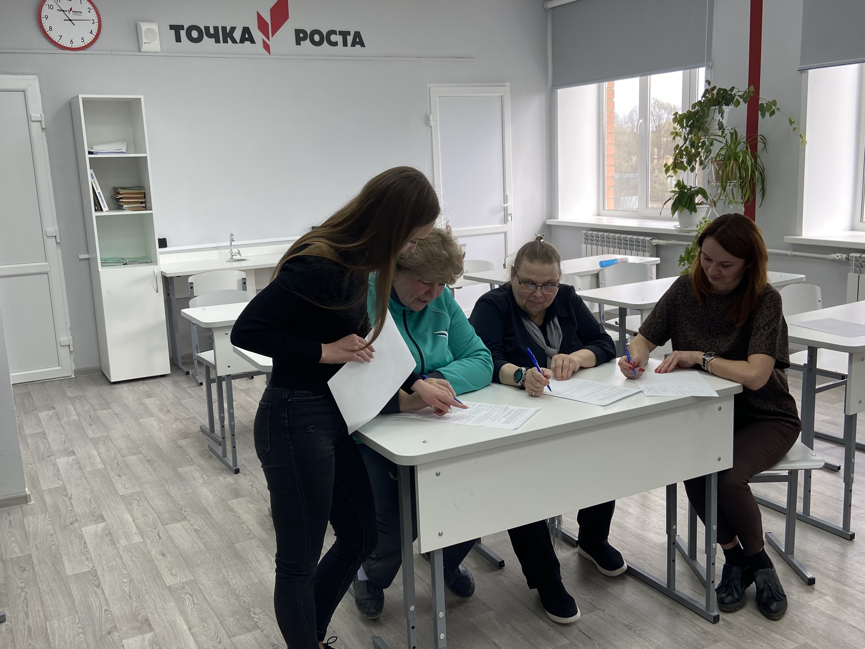
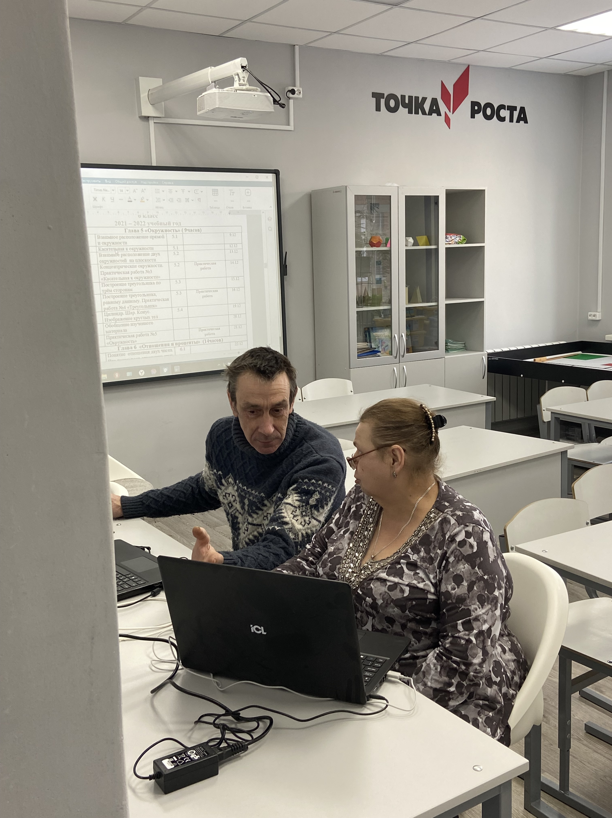
Что мы делали?
Работали в команде, мастер-парах;
Вводили оборудование в урочную и внеурочную деятельность, готовили сценарии;
Учились вместе с детьми, делились опытом с коллегами.

Slide 5
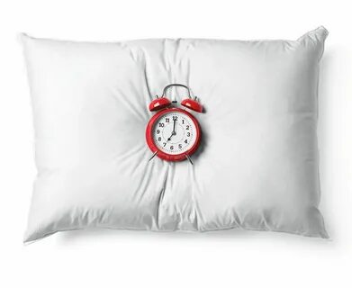
Что мы получили от участия в проекте?
Инвентаризация собственных ресурсов (учителей и учеников) в познании английского языка.
Создание условий для освоения языкового поля.
Возможность активно и полноценно использовать оборудование Центра «Точка роста».

Slide 6
Продукты проекта
https://vyshs-gav.edu.yar.ru/tsentr_obrazovaniya_estestv_88/meropriyatiya.html
Презентация Центра «Точка роста» Вышеславской основной школы (на английском языке).
Словарик англоязычных и технических терминов по теме «Компьютер».
Письмо на английском языке производителю компьютера (образец).

Slide 7
"Если будем учить сегодня так как учили вчера, мы украдем у детей завтра"

